Slide 1


NÁZEV ŠKOLY: | Masarykova základní škola a mateřská škola Melč, okres Opava, příspěvková organizace
ČÍSLO PROJEKTU: | CZ.1.07/1.4.00/21.2623
AUTOR: | Mgr. Lumír Novák
NÁZEV: | VY_52_Inovace_Přírodopis_1
ČÍSLO DUM: | 33
TÉMA: | Houby
ROČNÍK: | 6.
OBDOBÍ REALIZACE: | 12/2012

Slide 2
Anotace
žáci se podrobněji seznámí s říší HOUBY
žáci se seznámí s hlavními znaky hub, jejich dělením
žáci nejprve shlédnou prezentaci, následně odpoví na otázky

Slide 3
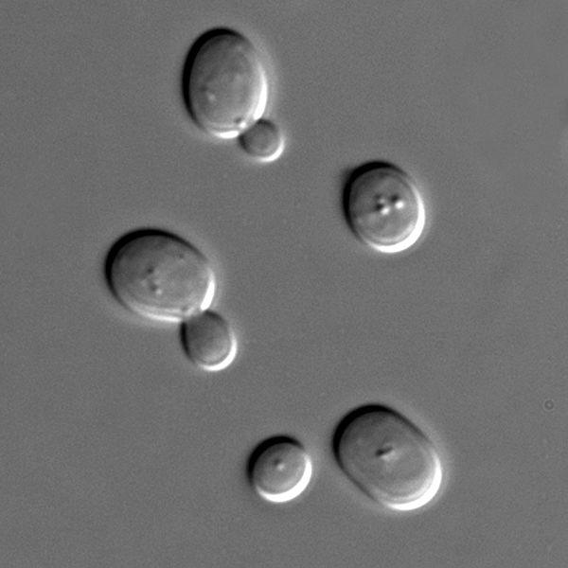
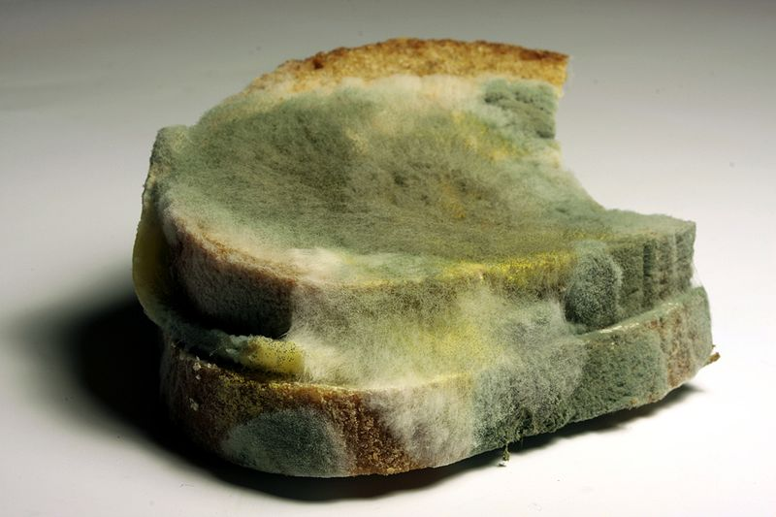
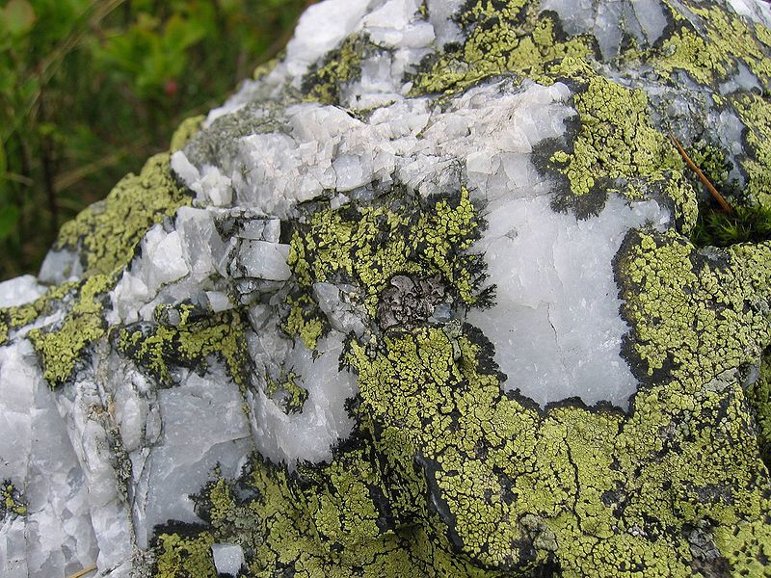
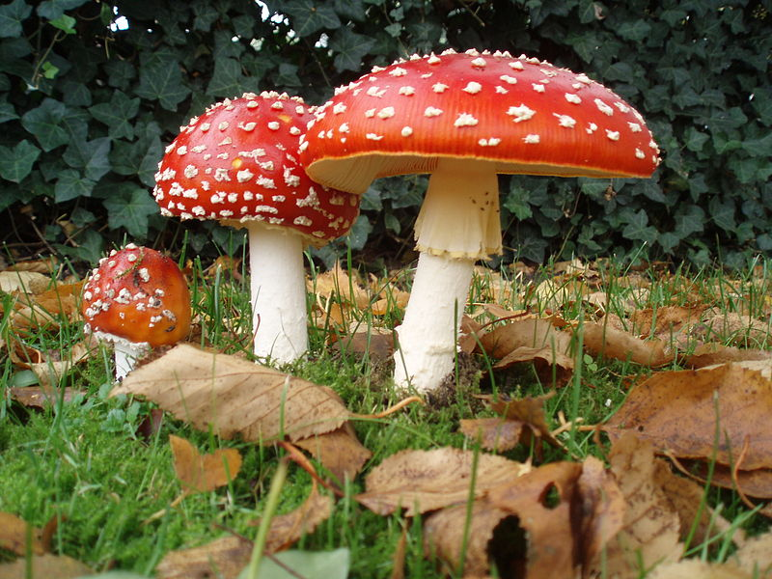
Říše - HOUBY
Notes:
Soubor:S cerevisiae under DIC microscopy.jpg. Wikipedie, Otevřená encyklopedie [online]. 14.1.2010 [cit. 2012-12-18]. Dostupné z: http://cs.wikipedia.org/wiki/Kvasinky
Soubor:Verschimmeltes Brot 2008-12-07.JPG. Wikipedie, Otevřená encyklopedie [online]. 10.4.2009 [cit. 2012-12-18]. Dostupné z: http://cs.wikipedia.org/wiki/Pl%C3%ADsn%C4%9B
Soubor:Amanita muscaria 3 vliegenzwammen op rij.jpg. Wikipedie, Otevřená encyklopedie [online]. 3.12.2006 [cit. 2012-12-18]. Dostupné z: http://cs.wikipedia.org/wiki/Muchom%C5%AFrka_%C4%8Derven%C3%A1
Soubor:Rhizocarpon geographicum on quartz.jpg. Wikipedie, Otevřená encyklopedie [online]. 7.7.2005 [cit. 2012-12-18]. Dostupné z: http://cs.wikipedia.org/wiki/Li%C5%A1ejn%C3%ADk_zem%C4%9Bpisn%C3%BD

Slide 4
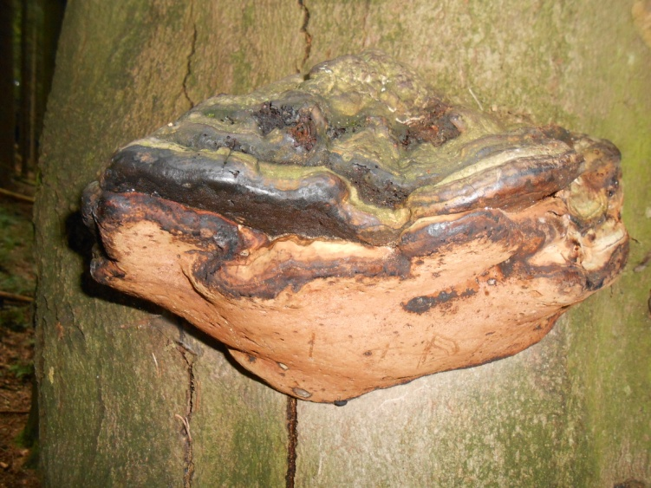
Hlavní znaky hub
HOUBY dělíme na 4 skupiny:
  kvasinky
  plísně
  houby s plodnicí
  lišejníky
buňky hub jsou podobné rostlinným buňkám, ale neobsahují chlorofyl!!!
jsou ROZKLADAČI (z mrtvých těl do půdy uvolňují živiny)
některé jsou PARAZITICKÉ (způsobují rakovinu bramborových hlíz, plísně na kůži u živočichů)
Notes:
Troudnatec kopitovitý – vlastní fotografie

Slide 5
kvasinky
jsou jednobuněčné houby
rozmnožují se pučením
vyskytují se v půdě, na listech, květech nebo plodech rostlin, uvnitř těl nebo na tělech živočichů
rozkládají cukry na alkohol a oxid uhličitý, tomuto procesu říkáme KVAŠENÍ
zástupci: kvasinka pivní, kvasinka vinná
využití: při výrobě alkoholu, v pekárenství
KVASNICE (droždí) jsou slisované kvasinky pivní s moukou
Notes:
Soubor:S cerevisiae under DIC microscopy.jpg. Wikipedie, Otevřená encyklopedie [online]. 14.1.2010 [cit. 2012-12-18]. Dostupné z: http://cs.wikipedia.org/wiki/Kvasinky

Slide 6
plísně
jsou mnohobuněčné houby, které netvoří plodnice
tělo je složeno z vláken – PODHOUBÍ
z podhoubí vyrůstají na stopkách VÝTRUSNICE
ve výtrusnicích se tvoří VÝTRUSY
výtrusy se šíří vzduchem
zástupci: plíseň hlavičková (bílé povlaky na potravinách) a štětičkovec (zelenošedé povlaky na citrusových plodech)
využití: ze štětičkovce se vyrábí penicilín (ANTIBIOTIKUM), při výrobě plísňových sýrů

Slide 7
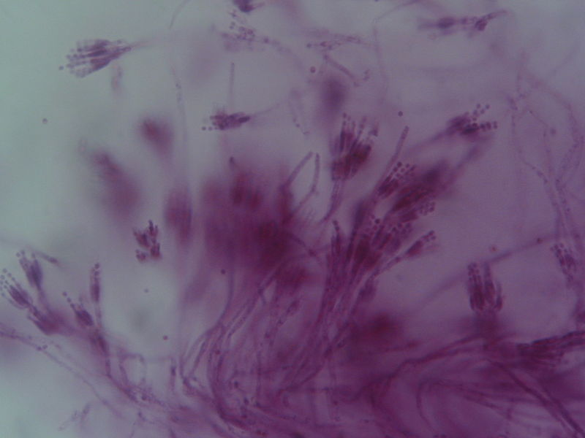
plísně - štětičkovec
Notes:
Soubor:Penicillium Pengo.jpg. Wikipedie, Otevřená encyklopedie [online]. 12.3.2007 [cit. 2012-12-18]. Dostupné z: http://cs.wikipedia.org/wiki/%C5%A0t%C4%9Bti%C4%8Dkovec

Slide 8
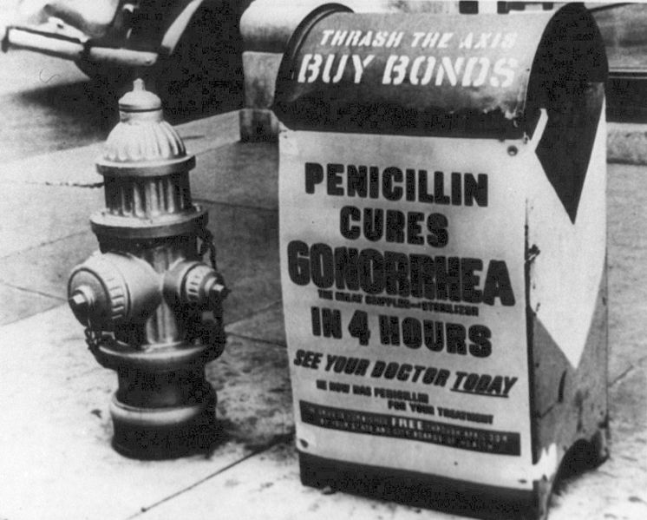
plísně - štětičkovec
Nápis: „Penicilin léčí kapavku za 4 hodiny“ ze druhé světové války
Notes:
Soubor:PenicillinPSAedit.jpg. Wikipedie, Otevřená encyklopedie [online]. 15.6.2012 [cit. 2012-12-18]. Dostupné z: http://cs.wikipedia.org/wiki/Penicilin

Slide 9
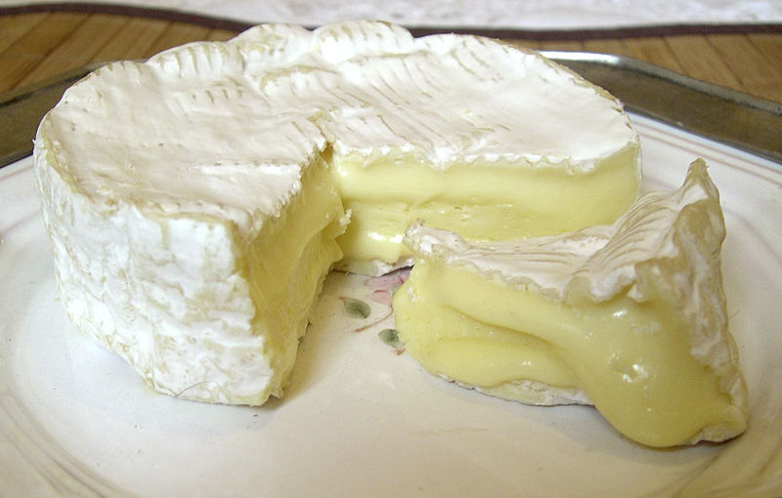
plísně - štětičkovec
Plíseň – Penicillium camemberti
Notes:
Soubor:Camembert.JPG. Wikipedie, Otevřená encyklopedie [online]. 26.11.2010 [cit. 2012-12-18]. Dostupné z: http://cs.wikipedia.org/wiki/Camembert

Slide 10
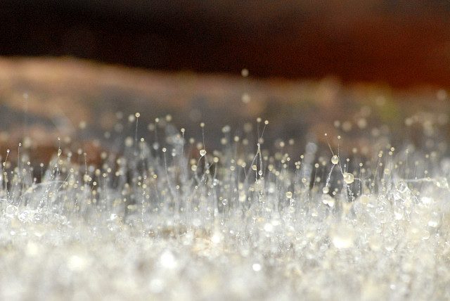
plísně
Plíseň hlavičková – bílé povlaky na potravinách
Notes:
Soubor:Mucor.mucedo.-.lindsey.jpg. Wikipedie, Otevřená encyklopedie [online]. 15.2.2008 [cit. 2012-12-18]. Dostupné z: http://cs.wikipedia.org/wiki/Pl%C3%ADse%C5%88_hlavi%C4%8Dkov%C3%A1

Slide 11
houby s plodnicí
tělo hub tvoří plodnice a podhoubí (v zemi)
plodnice se dělí na klobouk a třeň
podle uspořádání spodní strany klobouku hub rozlišujeme houby :
  s rourkami (rourkaté)
  s lupeny (lupenité)
některé lupenité houby v mládí vyrůstají z plachetky, která se trhá a zůstává na třeni v podobě pochvy
na lupenech a rourkách se tvoří výtrusy, kterými se houby rozmnožují

Slide 12
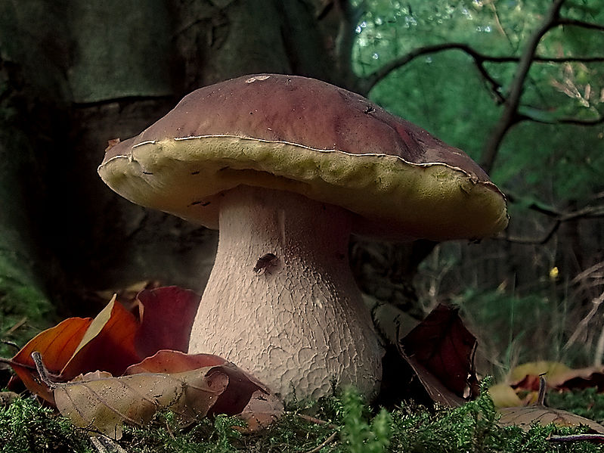
stavba rourkaté houby
KLOBOUK
ROURKY
TŘEŇ
hřib smrkový
PODHOUBÍ – v zemi
Notes:
Soubor:Boletus edulis (Tillegem).jpg. Wikipedie, Otevřená encyklopedie [online]. 14.1.2009 [cit. 2012-12-18]. Dostupné z: http://cs.wikipedia.org/wiki/Houby#Rozklada.C4.8Di

Slide 13
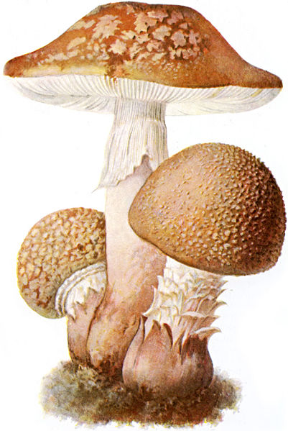
stavba lupenité houby
KLOBOUK
LUPENY
PRSTEN
TŘEŇ
POCHVA
muchomůrka růžovka
PODHOUBÍ – v zemi
Notes:
Soubor:Perlpilz-1.jpg. Wikipedie, Otevřená encyklopedie [online]. 1.8.2011 [cit. 2012-12-18]. Dostupné z: http://cs.wikipedia.org/wiki/Muchom%C5%AFrka_r%C5%AF%C5%BEovka

Slide 14
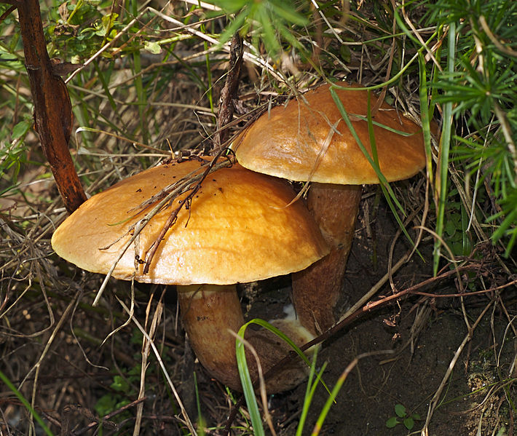
MYKORHIZA
je soužití hub s kořeny vyšších stromů (symbióza)
houba dává stromu vodu s anorganickými látkami
houba od stromu získává organické látky
klouzek modřínový
(sličný)
Notes:
Soubor:Suillus grevillei LC0109.jpg. Wikipedie, Otevřená encyklopedie [online]. 17.9.2007 [cit. 2012-12-18]. Dostupné z: http://cs.wikipedia.org/wiki/Klouzek_sli%C4%8Dn%C3%BD

Slide 15
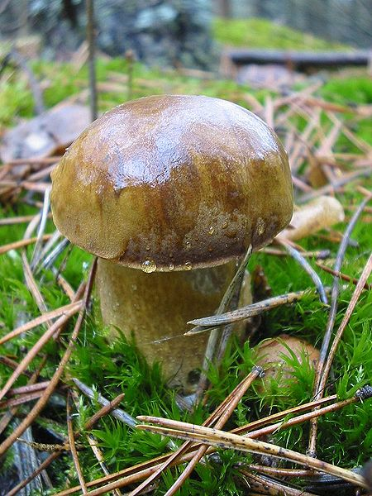
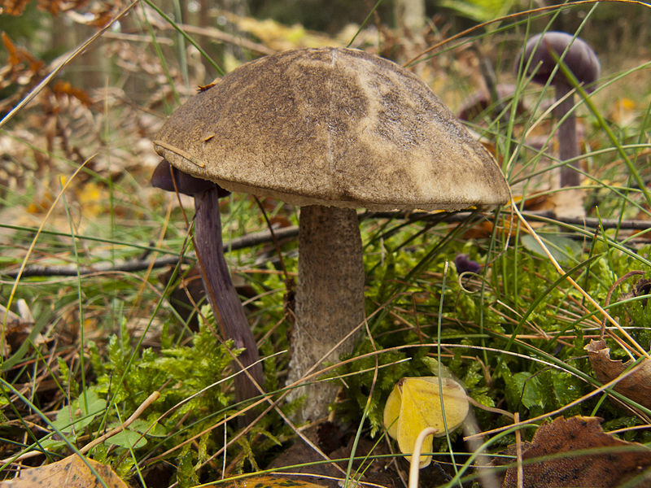
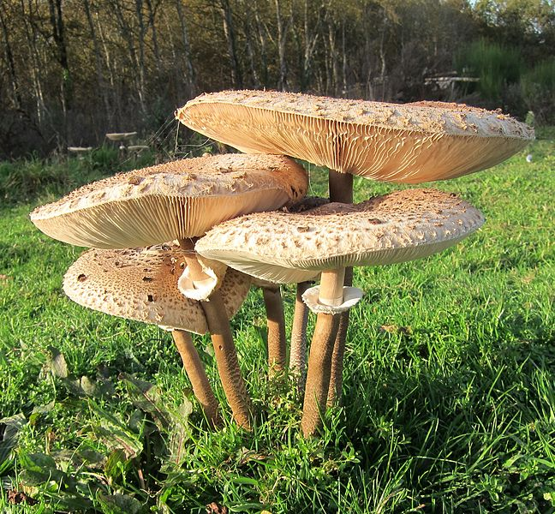
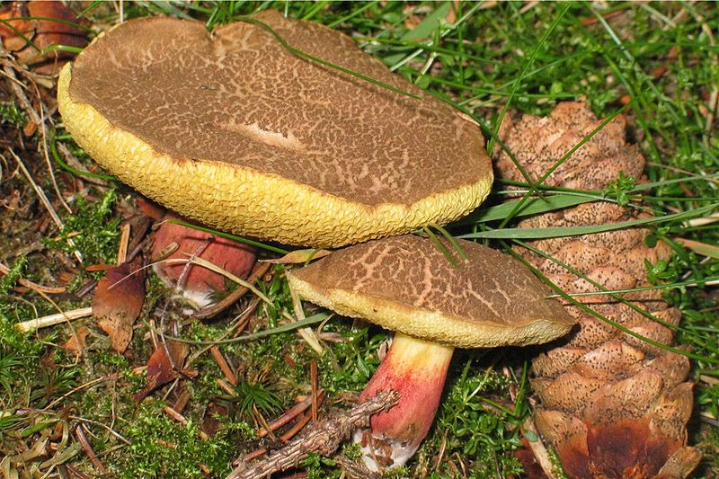
Jedlé houby
hřib hnědý
kozák březový - mykorhiza
suchohřib žlutomasý
(babka)
bedla vysoká
Notes:
Soubor:Podgrzybek.jpg. Wikipedie, Otevřená encyklopedie [online]. 17.8.2005 [cit. 2012-12-18]. Dostupné z: http://cs.wikipedia.org/wiki/Houby#Rozklada.C4.8Di
Soubor:Xerocomus chrysenteron1.jpg. Wikipedie, Otevřená encyklopedie [online]. 25.12.2005 [cit. 2012-12-18]. Dostupné z: http://cs.wikipedia.org/wiki/Suchoh%C5%99ib_%C5%BElutomas%C3%BD
Soubor:Kozak brezovy 01 - Jabkenicko.jpg. Wikipedie, Otevřená encyklopedie [online]. 6.10.2012 [cit. 2012-12-18]. Dostupné z: http://cs.wikipedia.org/wiki/Koz%C3%A1k_b%C5%99ezov%C3%BD
Soubor:Grandes coulemelles.jpg. Wikipedie, Otevřená encyklopedie [online]. 21.11.2011 [cit. 2012-12-18]. Dostupné z: http://cs.wikipedia.org/wiki/Bedla_vysok%C3%A1

Slide 16
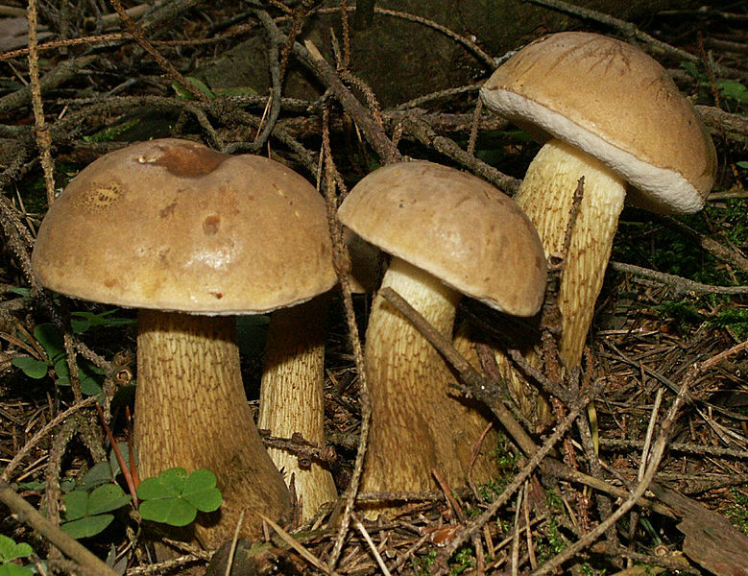
neJedlé houby
troudnatec kopytovitý
hřib žlučník (hořčák)
Notes:
Soubor:2006-09-14 Tylopilus felleus crop.jpg. Wikipedie, Otevřená encyklopedie [online]. 17.7.2012 [cit. 2012-12-18]. Dostupné z: http://cs.wikipedia.org/wiki/H%C5%99ib_%C5%BElu%C4%8Dn%C3%ADk
Troudnatec kopitovitý – vlastní fotografie

Slide 17
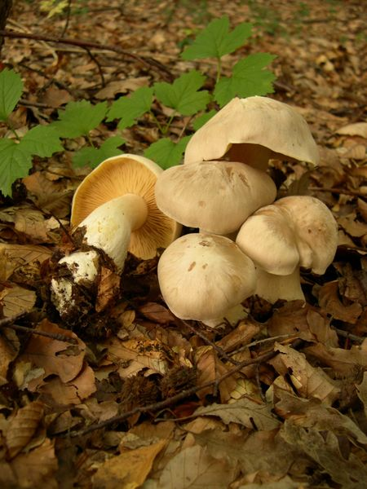
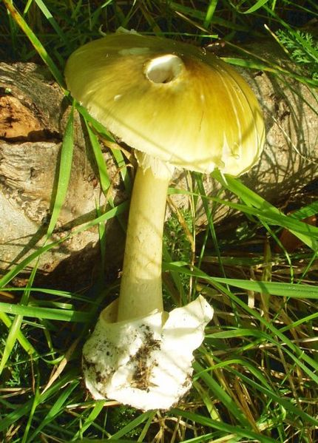
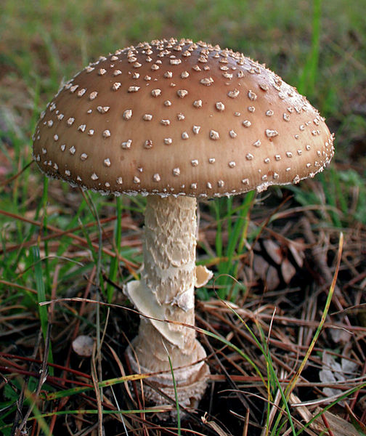
Jedovaté houby
muchomůrka zelená
závojenka olovová
muchomůrka červená
muchomůrka tygrovaná
Notes:
Soubor:Amanita muscaria 3 vliegenzwammen op rij.jpg. Wikipedie, Otevřená encyklopedie [online]. 3.12.2006 [cit. 2012-12-18]. Dostupné z: http://cs.wikipedia.org/wiki/Muchom%C5%AFrka_%C4%8Derven%C3%A1
Soubor:Amanita phalloides.jpg. Wikipedie, Otevřená encyklopedie [online]. 20.5.2005 [cit. 2012-12-18]. Dostupné z: http://cs.wikipedia.org/wiki/Muchom%C5%AFrka_zelen%C3%A1
Soubor:Entoloma Sinuatum 1.JPG. Wikipedie, Otevřená encyklopedie [online]. 25.9.2005 [cit. 2012-12-18]. Dostupné z: http://cs.wikipedia.org/wiki/Z%C3%A1vojenka_olovov%C3%A1
Soubor:2008-10 Amanita pantherina cropped.jpg. Wikipedie, Otevřená encyklopedie [online]. 1.8.2011 [cit. 2012-12-18]. Dostupné z: http://cs.wikipedia.org/wiki/Muchom%C5%AFrka_tygrovan%C3%A1

Slide 18
lišejníky
jsou organizmy složené z HOUBY a ŘASY (sinice)
jedná se o SYMBIÓZU:
  řasa (sinice) poskytuje houbě organické látky
  houba poskytuje řase vodu s minerálními látkami
tělo lišejníků se nazývá STÉLKA
vyskytují se: na skalách, kamenech, kmenech stromů, v tundře , polárních oblastech
význam: potrava sobů, výroba barviv, léčiv, osídlují skály

Slide 19
lišejník zeměpisný
Notes:
Soubor:Rhizocarpon geographicum on quartz.jpg. Wikipedie, Otevřená encyklopedie [online]. 7.7.2005 [cit. 2012-12-18]. Dostupné z: http://cs.wikipedia.org/wiki/Li%C5%A1ejn%C3%ADk_zem%C4%9Bpisn%C3%BD

Slide 20
Otázky
Jak dělíme říši houby?
Kvasinky, plísně, houby s plodnicí, lišejníky.
Co můžeme říci o houbách z hlediska potravních vztahů?
Jsou to rozkladači a parazité.
Jak se nazývají jednobuněčné houby?
Kvasinky.
Jak se nazývá proces, při nemž jednobuněčné houby přeměňují cukry na alkohol a oxid uhličitý?
Kvašení.
Jaké je využití kvasinek?
Výroba piva, vína, v pekárenství – droždí (kvasnice).
Které plísně znáš?
Plíseň hlavičková, štětičkovec.

Slide 21
Otázky
Co se vyrábí z plísní?
Antibiotika (penicilín) a plísňové sýry (hermelín).
Čím se rozmnožují plísně?
Sporami, které jsou rozšiřovány vzduchem.
Jak se rozmnožují kvasinky?
Pučením.
Z čeho se skládá tělo hub s plodnicí?
Podhoubí, plodnice (klobouk, třeň, plachetka, prsten).
Uveď příklad mykorhizy?
Klouzek modřínový, křemenáč osikový, kozák březový.
Z čeho se skládá tělo lišejníků?
Houba + řasa nebo sinice = SYMBIÓZA.

Slide 22
Použité zdroje:
Soubor:S cerevisiae under DIC microscopy.jpg. Wikipedie, Otevřená encyklopedie [online]. 14.1.2010 [cit. 2012-12-18]. Dostupné z: http://cs.wikipedia.org/wiki/Kvasinky
Soubor:Verschimmeltes Brot 2008-12-07.JPG. Wikipedie, Otevřená encyklopedie [online]. 10.4.2009 [cit. 2012-12-18]. Dostupné z: http://cs.wikipedia.org/wiki/Pl%C3%ADsn%C4%9B
Soubor:Amanita muscaria 3 vliegenzwammen op rij.jpg. Wikipedie, Otevřená encyklopedie [online]. 3.12.2006 [cit. 2012-12-18]. Dostupné z: http://cs.wikipedia.org/wiki/Muchom%C5%AFrka_%C4%8Derven%C3%A1
Soubor:Rhizocarpon geographicum on quartz.jpg. Wikipedie, Otevřená encyklopedie [online]. 7.7.2005 [cit. 2012-12-18]. Dostupné z: http://cs.wikipedia.org/wiki/Li%C5%A1ejn%C3%ADk_zem%C4%9Bpisn%C3%BD
Soubor:Penicillium Pengo.jpg. Wikipedie, Otevřená encyklopedie [online]. 12.3.2007 [cit. 2012-12-18]. Dostupné z: http://cs.wikipedia.org/wiki/%C5%A0t%C4%9Bti%C4%8Dkovec
Soubor:PenicillinPSAedit.jpg. Wikipedie, Otevřená encyklopedie [online]. 15.6.2012 [cit. 2012-12-18]. Dostupné z: http://cs.wikipedia.org/wiki/Penicilin
Soubor:Camembert.JPG. Wikipedie, Otevřená encyklopedie [online]. 26.11.2010 [cit. 2012-12-18]. Dostupné z: http://cs.wikipedia.org/wiki/Camembert
Soubor:Mucor.mucedo.-.lindsey.jpg. Wikipedie, Otevřená encyklopedie [online]. 15.2.2008 [cit. 2012-12-18]. Dostupné z: http://cs.wikipedia.org/wiki/Pl%C3%ADse%C5%88_hlavi%C4%8Dkov%C3%A1
Soubor:Boletus edulis (Tillegem).jpg. Wikipedie, Otevřená encyklopedie [online]. 14.1.2009 [cit. 2012-12-18]. Dostupné z: http://cs.wikipedia.org/wiki/Houby#Rozklada.C4.8Di

Slide 23
Použité zdroje:
Soubor:Perlpilz-1.jpg. Wikipedie, Otevřená encyklopedie [online]. 1.8.2011 [cit. 2012-12-18]. Dostupné z: http://cs.wikipedia.org/wiki/Muchom%C5%AFrka_r%C5%AF%C5%BEovka
Soubor:Suillus grevillei LC0109.jpg. Wikipedie, Otevřená encyklopedie [online]. 17.9.2007 [cit. 2012-12-18]. Dostupné z: http://cs.wikipedia.org/wiki/Klouzek_sli%C4%8Dn%C3%BD
Soubor:Podgrzybek.jpg. Wikipedie, Otevřená encyklopedie [online]. 17.8.2005 [cit. 2012-12-18]. Dostupné z: http://cs.wikipedia.org/wiki/Houby#Rozklada.C4.8Di
Soubor:Xerocomus chrysenteron1.jpg. Wikipedie, Otevřená encyklopedie [online]. 25.12.2005 [cit. 2012-12-18]. Dostupné z: http://cs.wikipedia.org/wiki/Suchoh%C5%99ib_%C5%BElutomas%C3%BD
Soubor:Kozak brezovy 01 - Jabkenicko.jpg. Wikipedie, Otevřená encyklopedie [online]. 6.10.2012 [cit. 2012-12-18]. Dostupné z: http://cs.wikipedia.org/wiki/Koz%C3%A1k_b%C5%99ezov%C3%BD
Soubor:Grandes coulemelles.jpg. Wikipedie, Otevřená encyklopedie [online]. 21.11.2011 [cit. 2012-12-18]. Dostupné z: http://cs.wikipedia.org/wiki/Bedla_vysok%C3%A1
Soubor:2006-09-14 Tylopilus felleus crop.jpg. Wikipedie, Otevřená encyklopedie [online]. 17.7.2012 [cit. 2012-12-18]. Dostupné z: http://cs.wikipedia.org/wiki/H%C5%99ib_%C5%BElu%C4%8Dn%C3%ADk
Soubor:Amanita muscaria 3 vliegenzwammen op rij.jpg. Wikipedie, Otevřená encyklopedie [online]. 3.12.2006 [cit. 2012-12-18]. Dostupné z: http://cs.wikipedia.org/wiki/Muchom%C5%AFrka_%C4%8Derven%C3%A1
Soubor:Amanita phalloides.jpg. Wikipedie, Otevřená encyklopedie [online]. 20.5.2005 [cit. 2012-12-18]. Dostupné z: http://cs.wikipedia.org/wiki/Muchom%C5%AFrka_zelen%C3%A1

Slide 24
Použité zdroje:
Soubor:Entoloma Sinuatum 1.JPG. Wikipedie, Otevřená encyklopedie [online]. 25.9.2005 [cit. 2012-12-18]. Dostupné z: http://cs.wikipedia.org/wiki/Z%C3%A1vojenka_olovov%C3%A1
Soubor:2008-10 Amanita pantherina cropped.jpg. Wikipedie, Otevřená encyklopedie [online]. 1.8.2011 [cit. 2012-12-18]. Dostupné z: http://cs.wikipedia.org/wiki/Muchom%C5%AFrka_tygrovan%C3%A1

